Slide 1
ING. COMERCIAL
DEPARTAMENTO DE CIENCIAS ADMINISTRATIVAS, ECONOMICAS Y DE COMERCIO
HENRY FERNANDO MACAS PALACIOS

Slide 2
“ESTUDIO DE FACTIBILIDAD PARA LA APERTURA DE UNA AGENCIA DE LA COOPERATIVA DE AHORRO Y CRÉDITO “BASE DE TAURA” EN EL CANTÓN SALINAS, PROVINCIA DE SANTA ELENA”.

Slide 3
PLANTEAMIENTO DEL PROBLEMA “INSATISFACCIÓN DE LOS SOCIOS POR FALTA DE UNA AGENCIA EN EL CANTÓN SALINAS”. CAUSA – EFECTO
CAUSAS | EFECTOS
MATERIALES | MONOPOLIO ENTIDADES BANCARIAS DIFICIL ACCESO A CREDITOS
MÉTODOS
EQUIPOS
PERSONAS

Slide 4
OBJETIVO GENERAL
Desarrollar un Estudio de Factibilidad previo a la apertura de una Agencia de la Cooperativa de Ahorro y Crédito “Base de Taura” como una herramienta de evaluación capaz de responder a las necesidades reales de la economía del Cantón Salinas para lograr el bienestar de los socios y la satisfacción del cliente.

Slide 5
ESTUDIO DE MERCADO
TIPOS DE INVESTIGACIÓN
EXPLORATORIA
DESCRIPTIVA
MÉTODOS DE INVESTIGACIÓN
CUALITATIVO
CUANTITATIVO
DEDUCTIVO
INDUCTIVO
ANALÍTICO
ANALITICO SINTÉTICO
SEGMENTACION Demográfica - Geográfica - Conductual

Slide 6
POBLACIÓN MERCADO META Según Segmentación como Mercado Meta se ha considerado a la Población Económicamente Activa (PEA) de 18 años en adelante.
METODOLOGÍA DE LA INVESTIGACIÓN
RECOLECCION
TRATAMIENTO
ANÁLISIS DE RESULTADOS
FUENTES DE INFORMACION PRIMARIAS: Observación Directa, Entrevista, Encuesta.
SECUNDARIAS: Revisiones Bibliográficas.

Slide 7
APLICACIÓN DE ENCUESTA
Tasa de Crecimiento Poblacional Cantón Salinas: 4,92%
Crecimiento de la PEA del Cantón Salinas 18 años o más.
 |  |  | Años
Cantón | Tasa de crecimiento de la PEA | No. Habitantes Año Base 2010 | 2011 | 2012 | 2013
Salinas | 4,92 % | 23.679 | 24.844 | 26.066 | 27.348
DETERMINACIÓN DE LA MUESTRA
Análisis de Resultados:

Slide 8
Un 91,4% respondió que cree en el Sistema Financiero Nacional.
El 30,94% pertenece únicamente a un Banco, el 32,74 % de la población encuestada pertenece a un Banco y a una Cooperativa de Ahorro y Crédito, esta Cooperativa es “Ángel Flores el y 36,32% no pertenecen a ninguna entidad financiera en Salinas
Los principales servicios financieros utilizados son Ahorros y Préstamos y representan el 91,5% del total de la muestra encuestada
Tiempo promedio de respuesta de una institución financiera en Salinas es de 1 y 3 días
El 63,7% de los ciudadanos en el Cantón Salinas han acudido a Prestamistas, el 27,80% a Casas de empeño, un 4,04% a Cooperativas Familiares y tan solo un 1,79% no se ha endeudado en ninguna de estas entidades no financieras.
El 97,3% de las personas encuestadas desearían qué existiera una Agencia de la Cooperativa “Base de Taura ” y se afiliarían a ella para aumentar así la oferta de servicios financieros en el Cantón Salinas.
De las personas que se afiliarían A Taura un 41,01% ahorrarían al mes <$25, un 48,39% entre $25y 50 y un 10,6% > $50.
El 87,4% ha solicitado un préstamo de $ 500 a $ 1000 en promedio.
Notes:
4%

Slide 9
ANÁLISIS DE LA DEMANDA
Año | Demanda Potencial Actual
2013 | 24.324 PEA Cantón Salinas 18 años o más.
Proyección de la Demanda
Año | Tasa de crecimiento PEA Cantón Salinas | Demanda Proyectada.
2014 | 4,92% | 25.521
2015 | 4,92% | 26.777
2016 | 4,92% | 28.094
2017 | 4,92% | 29.476
2018 | 4,92% | 30.926

Slide 10
ANÁLISIS DE LA OFERTA
Año | Oferta Actual
2013 | 16.363 clientes en el Cantón Salinas
Proyección de la Oferta
Año | Tasa de crecimiento | Oferta Proyectada.
2014 | 4,92% | 17.168
2015 | 4,92% | 18.013
2016 | 4,92% | 18.899
2017 | 4,92% | 19.829
2018 | 4,92% | 20.805

Slide 11
DEMANDA INSATISFECHA
Año | Demanda Potencial | Oferta Actual | DEMANDA INSATISFECHA
2013 | 24.324 | 16.363 | 7.961
Proyección de la Demanda Insatisfecha
Año | Demanda Proyectada | Oferta Proyectada. | DEMANDA INSATISFECHA
2014 | 25.521 | 17.168 | 8.353
2015 | 26.777 | 18.013 | 8.764
2016 | 28.094 | 18.899 | 9.195
2017 | 29.476 | 19.829 | 9.647
2018 | 30.926 | 20.805 | 10.121
DEMANDA
PROYECTADA
OFERTA PROYECTADA
DEMANDA INSATISFECHA

Slide 12
ESTUDIO TÉCNICO
MACROLOCALIZACIÓN
PROVINCIA
CANTÓN
CIUDAD
SALINAS
SANTA ELENA
SALINAS
MICROLOCALIZACIÓN
LOCALIZACIÓN 1: “BASE AÉREA DE SALINAS”
No. | CARACTERÍSTICAS
1 | Ubicación Geográfica: Extremo Occidental de Salinas
2 | Barrio: Sector Mar Bravo.
3 | Dirección: Av. Atahualpa S/N
4 | Punto de referencia: Al Este del Municipio de Salinas.
5 | Área m² : 50 m²
6 | Arriendo mensual aproximado: $350

Slide 13
LOCALIZACIÓN ÓPTIMA Matriz Cualitativa por puntos de Nassir Sapag
FACTOR-CRITERIO | BASE DE SALINAS |  |  | PASEO SHOPPING |  | MALECÓN SALINAS
 | Peso | Calific | Ponderac | Calific | Ponderac | Calific | Ponderac
Arriendo | 0,2 | 10 | 2 | 6 | 1,2 | 5 | 1
Seguridad | 0,4 | 10 | 4 | 8 | 3,2 | 6 | 2,4
Vías de acceso y transporte | 0,2 | 9 | 1,8 | 9 | 1,8 | 9 | 1,8
Espacio físico | 0,2 | 9 | 1,8 | 7 | 1,4 | 8 | 1,6
TOTALES | 1 |  | 9,6 |  | 7,6 |  | 6,8
TAMAÑO DEL PROYECTO
La cooperativa considera captar en el año 2014 el 15% de su demanda insatisfecha, es decir; 1253 personas del Cantón Salinas

Slide 14
PROYECCION TAMAÑO ÓPTIMO
Año | Demanda | Oferta | Demanda Insatisfecha | % | Capacidad de Oferta del Proyecto.
2014 | 25521 | 17168 | 8353 | 15% | 1253 socios
2015 | 26777 | 18013 | 8764 | 15% | 1315
2016 | 28094 | 18899 | 9195 | 15% | 1379
2017 | 29476 | 19829 | 9647 | 15% | 1447
2018 | 30926 | 20805 | 10121 | 15% | 1518
Se considera que la Cooperativa puede satisfacer sus necesidades financieras a esta cantidad de afiliados al final del año 2014, sobretodo en servicios crediticios.

Slide 15
INGENIERIA DEL SERVICIO
Los principales servicios que la Cooperativa “Base de Taura” brindará son:
Ahorros:
Cuentas Varias: Familiares del socio, Cuenta Creciente Taura.
Préstamos:
Ordinario, Emergencia, Estudiantil.
CONCEPTOS | INTERES ANUAL
AHORROS | 3% Tasa Pasiva
CONCEPTOS | INTERES
Préstamos | 12% tasa de interés Activa

Slide 16
PROCESO DEL SERVICIO
ENTRADA: RECURSOS / INSUMOS | PROCESO TRANSFORMADOR | SALIDA: ENTREGA SERVICIO FINAL
La Cooperativa será un Intermediador Financiero de acuerdo a su capacidad de prestación de los diferentes servicios
Entrega de Servicios de calidad que cubran todas las necesidades y expectativas de los socios de la Cooperativa “Base de Taura” .
Captación de dinero de los socios:

Slide 17
Esta ley dicta normas específicas sobre calificación de activos de riesgo, prevención de lavado de activos, requisitos para representantes a la Asamblea General y otros aspectos propios de la naturaleza funcional y operativa de las Cooperativas de Ahorro y Crédito a nivel nacional.
ESTUDIO ORGANIZACIONAL
Según al Sector Económico al que pertenece: Sector Terciario
Según su Forma Jurídica: Taura es una sociedad cooperativa
Institución Financiera de Primer Piso
Marco Legal
Inicialmente Aprobada por el Ministerio de Bienestar Social mediante Acuerdo
Ministerial 563 en 1989.
En la actualidad se rige por la Ley Orgánica de Economía Popular y Solidaria y por la
Superintendencia de Economía Popular y Solidaria.

Slide 18
BASE FILOSÓFICA DE LA COOPERATIVA
VISION
MISION
PROPUESTA ESTRATÉGICA
OBJETIVOS ESTRATÉGICOS
Expansión
CRECIMIENTO
ESTRATEGIAS EMPRESARIALES
Diversificación
RENTABILIDAD
DESARROLLO

Slide 19
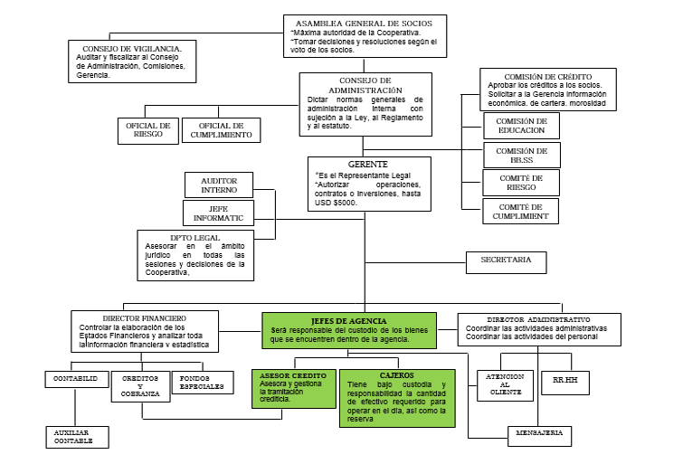
ORGANIGRAMA FUNCIONAL

Slide 20
ESTUDIO FINANCIERO
INVERSION INICIAL
REQUERIMIENTO DE ACTIVOS FIJOS
EQUIPO DE COMPUTACIÓN
EQUIPO DE OFICINA
MUEBLES Y ENSERES
Detalle | INVERSION
Activos Fijos | $ 9.702,00
Activos Diferidos | $ 7.620,00
Capital de Trabajo:
Gastos Administrativos | $ 33.276,87
Capital para Créditos | $ 592.470,00
INVERSIÓN INICIAL O COSTO TOTAL DEL PROYECTO. | $ 643.068,87
ACTIVOS DIFERIDOS
Estudio de Factibilidad
Gastos de Constitución
Gastos de organización
Gastos de Instalación y adecuación.
Software de computación

Slide 21
DEPRECIACIONES
GASTOS ADMINISTRATIVOS
SUELDOS DEL PERSONAL
ARRIENDO
SERVICIOS BÁSICOS
SUMINISTROS DE OFICINA MATERIAL DE LIMPIEZA
AMORTIZACIONES
Según el SRI, los valores para depreciar son los siguientes:
Maquinaria y Equipos: 10% anual; Vida útil 10 años.
Muebles y enseres: 10% anual; Vida útil 10 años.
Equipo de cómputo: 33% anual; Vida útil 3 años
La amortización de inversiones en general, se hará en un plazo de cinco años, a razón del veinte por ciento (20%) anual” LORTI.

Slide 22
ESTRUCTURA DE FINANCIAMIENTO
La Cooperativa de Ahorro y Crédito “Base de Taura” financiará la inversión inicial de la creación de una agencia en el Cantón Salinas solo con Recursos Propios, es decir; no se solicitará ningún tipo de crédito a otra Institución Financiera, se necesitará Capital para tres requerimientos básicos: Instalar la Agencia para abrir las puertas a los usuarios, Capital para cubrir gasto corriente y Capital para otorgar Créditos.
INGRESOS Y EGRESOS DEL PROYECTO
 | AÑOS
 | Dic 2014 | Dic 2015 | Dic 2016 | Dic 2017 | Dic 2018
Socios | 1253 | 1315 | 1379 | 1447 | 1518
Deserción 1% | 13 | 13 | 14 | 14 | 15
TOTAL SOCIOS | 1240 | 1302 | 1365 | 1433 | 1503
PROYECCIÓN SOCIOS

Slide 23
INGRESOS: POR CAPTACIONES
Captaciones en Depósitos de Ahorros y en Certificados de Aportaciones
Ahorro Mensual promedio según Estudio de Mercado:
41,04%
Menos de $25
509 personas x $ 20 = $ 10.180
600 x $ 30 = $ 18.000
131 x $ 60 = $ 7.860
$36.058 mes
48,39%
Entre $25 y $50
1240
10,60%
Más de $50
TIEMPO PROMEDIO DE AHORRO AL AÑO: 6 MESES
$ 36.058 x 6 = $ 216.348
AHORRO PROMEDIO ANUAL AÑO 2014 POR PERSONA: $ 174

Slide 24
Proyección de ingresos por Captaciones
 | AÑOS
 | Dic 2014 | Dic 2015 | Dic 2016 | Dic 2017 | Dic 2018
Socios | 1240 | 1302 | 1365 | 1433 | 1503
Ahorro anual aproximado | $216.348 | $227.165 | $238.157 | $250.021 | $262.234
Certificado Aportación $40 | $ 49.600 | $ 52.080 | $ 54.600 | $ 57.320 | $ 60.120
TOTAL | $ 265.948 | $279.245 | $292.757 | $ 307.341 | $307.324
 | Años
 | Interés anual pagado | Dic 2014 | Dic 2015 | Dic 2016 | Dic 2017 | Dic 2018
Ahorro | 3% | $ 6.490 | $ 6.815 | $ 7.145 | $ 7.501 | $ 7.867
TOTAL |  | $ 6.490 | $ 6.815 | $ 7.145 | $ 7.501 | $ 7.867
COSTO POR CAPTACIONES.

Slide 25
INGRESOS SEGÚN COLOCACIONES
En el Cantón Salinas según encuesta realizada en el Estudio de Mercado el 91,5% de personas respondió que uno de los principales servicios que han adquirido en una entidad financiera es el Préstamo.
(1240 x 91,5%) = 1135 personas
 | Años
 | Dic 2014 | Dic 2015 | Dic 2016 | Dic 2017 | Dic 2018
Número de créditos | 1.135 | 1.191 | 1.249 | 1.311 | 1.375
AHORRO PROMEDIO ANUAL POR SOCIO
$ 174
POLITICA DE COLOCACIONES
3X1
CRÉDITO PROMEDIO POR SOCIO
$ 522

Slide 26
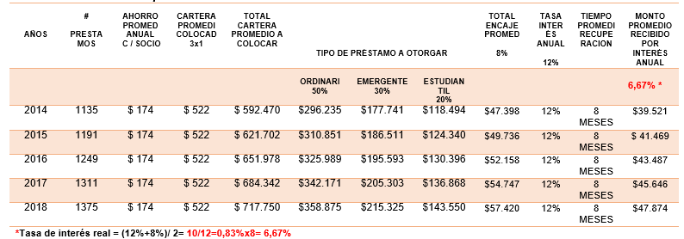
Cartera de créditos e Interés anual recibido por Colocaciones.

Slide 27
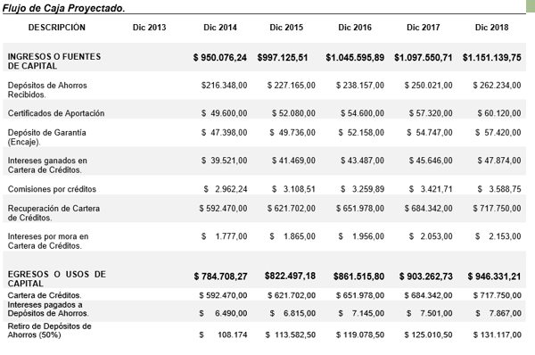

Slide 28
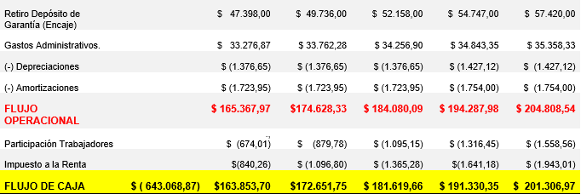
EVALUACIÓN FINANCIERA
1) Valor Actual Neto (VAN)

Slide 29
Primero se debe determinar la tasa de rendimiento requerida o también conocida como Tasa Mínima Aceptable de Rendimiento (TMAR)
TMAR = Tasa de inflación + Premio al Riesgo. TMAR = Tasa de Inflación + Riesgo país. TMAR = 3,20% + 5,31% TMAR = 8,51%
VAN= 68.544,32 Criterio de Aceptación: El VAN > 0; se debe aceptar el proyecto.

Slide 30
Criterio de Aceptación.- Si la Tasa Interna de Rendimiento es mayor que TMAR el proyecto de inversión se aprueba, caso contrario se rechaza. En este caso TIR> TMAR. 12,4% > 8,51%. La TIR iguala la Inversión Inicial
2) Tasa Interna de Retorno (TIR)
Mediante Método Interpolación: Valores Presentes de Tasas de descuento 12% y 13%.
TIR = 12,365% 12,4%

Slide 31
3) Tiempo de Recuperación
AÑO | FLUJOS DE EFECTIVO | INGRESOS ACUMULATIVOS
0 | ( $ 643.068,87)
1 | $ 163.853,70 | $163.853,70
2 | $ 172.651,75 | $336.505,45
3 | $ 181.619,66 | $518.125,11
4 | $ 191.330,35 | $709.455,46
5 | $ 201.306,97 | $910.762,43
La columna de Ingresos acumulativos muestra que en el año 3 no se rebasa el gasto inicial, este año será la base de la recuperación de la inversión del proyecto.
($ 643.068,87 - 518.125,11) / 181.619,66 = 0,7
Tiempo de Recuperación establecido es de 3,7 años = 4 años.
Criterio de Aceptación.- El horizonte económico de este proyecto de inversión es de 5 años, según este criterio, el proyecto es conveniente porque el período de recuperación de 4 años es menor que el horizonte económico de la inversión. Se debería aceptar el proyecto de inversión.

Slide 32
4) Análisis Costo - Beneficio
Razón Costo Beneficio = 1,11
Criterio de Aceptación: Si es > 1 el Beneficio es mayor que el Costo. Se debería aceptar la ejecución del proyecto. Por cada dólar que se invierta se obtendrá $0,11 de beneficio
5) Análisis de Sensibilidad
1.- 10% de disminución de los ahorros en depósitos recibidos, y
2.- 10% de reducción en los Gastos Administrativos.

Slide 33
PRIMER ESCENARIO
Nuevos Flujos de Efectivo:
VAN = $ 24.758,97
TIR = 7,075%
Análisis de Resultados: Con una disminución del 10% en los depósitos de ahorros recibidos el VAN se reduce pero el proyecto aún es viable. La TIR muestra que está por debajo de la Tasa mínima requerida para los inversionistas. El proyecto se convierte en sensible ante una reducción de los ingresos.
Nuevos Flujos de Efectivo:
SEGUNDO ESCENARIO
VAN = $ 49.745,66
TIR = 11,32%
Análisis de Resultados.- Con un incremento del 20% en los gastos administrativos el VAN se reduce, a pesar de esto el VAN sigue siendo mayor a cero.
La TIR sufre una reducción pero está sobre la TMAR. La inversión sigue siendo viable.

Slide 34
CONCLUSIONES
La tasa de crecimiento de la PEA del Cantón Salinas indica que su producción económica es apta para generar inversión. Es un cantón con potencial de crecimiento.
Aproximadamente el 63,60% de la PEA es parte del sistema financiero local, la competencia directa es: Banco Rumiñahui, Pichincha, Pacífico, Guayaquil, Produbanco y la Cooperativa cerrada Ángel Flores No existe una Cooperativa de Ahorro y Crédito en el Cantón Salinas.
El nivel de demanda insatisfecha cubre las expectativas del estudio de factibilidad, se demuestra que la oferta actual no cubre adecuadamente al mercado.
El tamaño del proyecto busca cubrir de manera real una parte de la demanda insatisfecha.
Los Estados Financieros del Proyecto permitieron determinar una utilidad y flujos positivos desde el primer año de operaciones.
El estudio de factibilidad básicamente la Evaluación Financiera permitió concluir en forma general que se cumplen tanto los objetivos como las hipótesis; la Hipótesis General se cumple puesto que el invertir en la creación de una sucursal de la Cooperativa de Ahorro y Crédito “Base de Taura” si permitirá a más población acceder a servicios crediticios; sobre todo a la población de bajos ingresos ya que la cultura del ahorro incrementará.

Slide 35
RECOMENDACIONES
Aceptar la inversión en el Cantón Salinas, puesto que el estudio completo de factibilidad garantiza la rentabilidad de la inversión y es muy probable que con estudios similares se puedan crear agencias a nivel nacional.
Realizar una continua investigación de mercado para analizar a la competencia, así la como la demanda actual y potencial.
Captar mayor cantidad de socios a través de la reducción del valor en Certificados de Aportación, en la actualidad este monto es muy alto y la Cooperativa debe ser competitiva para ganar mayor cuota en el mercado financiero de Salinas.
Aplicar a corto y mediano plazo las estrategias para el cumplimiento de objetivos.
Revisar continuamente el Organigrama Estructural, ya que el crecimiento de la Cooperativa obligará a incrementar puestos, relaciones entre cadenas de mando y así identificar claramente las funciones del personal.

